Slide 1

高中化学新人教版必修第一册
1.3 氧化还原反应
经典力学的局限性
第1课时 氧化还原反应（1）
授课教师：docer读秀

Slide 2
化学反应分类
化合反应
分解反应
置换反应
复分解反应
根据反应物和生成物的类别以及反应前后物质种类的多少
化学反应
离子反应
非离子反应
根据是否有离子参加
氧化反应
还原反应
根据物质得失氧
△
按上述的分类标准:Fe₂O₃ + 3CO = 2Fe + 3CO₂
该反应是否属于四种基本反应类型？

Slide 3

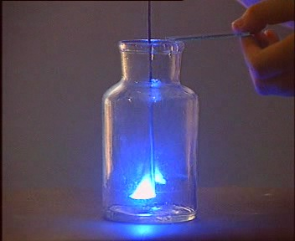
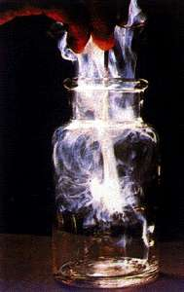
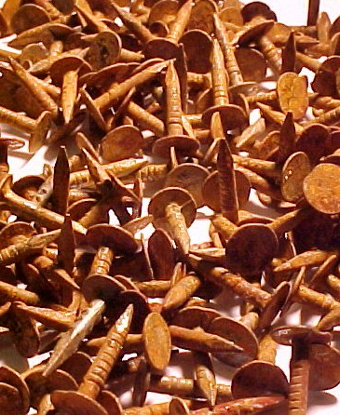
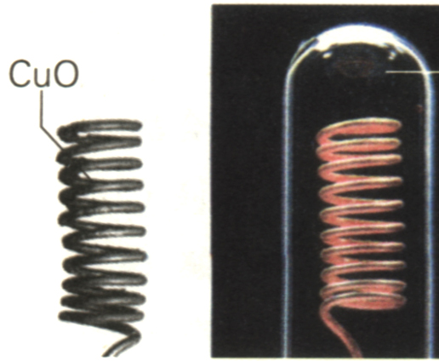
思考与交流
初中学过哪些氧化反应和还原反应？
氧化反应
还原反应
硫在氧气中燃烧
镁条在氧气中燃烧
钢铁生锈
氢气还原氧化铜

Slide 4
氧化反应：得到氧的反应。
S + O₂== SO₂
点燃
2Mg+O₂==2MgO
点燃
还原反应：失去氧的反应。
高温
2CuO＋C ＝ 2Cu＋CO₂↑
△
CuO＋H_{２}= Cu＋H_{２}O
氧化反应和还原反应都是独立进行的吗?

Slide 5
一、氧化还原反应的认识过程
1、从得氧失氧角度分析：
Cu
Cu
O
＋
＋
O
H
H
H
H
还原反应
失氧，被还原（还原反应）
同时发生，不可分割
△
CuO ＋ H₂ ＝＝ Cu ＋ H₂O
得氧，被氧化（氧化反应）
氧化反应

Slide 6
思考与交流
以上反应除了包含有得氧失氧的变化之外,
还包含有什么变化？
+2
0
０
+1
△
CuO ＋ H₂ === Cu ＋ H₂O
讨论：氧化还原反应与元素化合价的升降有什么关系？

Slide 7
2、从化合价升降的角度分析
化合价降低
失去氧，被还原（发生还原反应）
+2
0
0
+1
CuO + H₂ Cu + H₂O
△
化合价升高
得到氧，被氧化（发生氧化反应）
物质所含元素化合价升高的反应是氧化反应；
物质所含元素化合价降低的反应是还原反应。
【“升氧降还”】

Slide 8
【问题】下列反应是否属于氧化还原反应？
2Na＋Cl₂ ＝ 2NaCl
H₂＋Cl₂ ＝ 2HCl
2FeCl₂ ＋Cl₂ ＝ 2FeCl₃
点燃
点燃
【结论】凡是有元素化合价升降的反应，就是氧化还原反应。
特征（判断依据）
可见，从化合价升降角度不但可以分析有得氧
失氧的化学反应，也可以分析没有得氧失氧的化学
反应，扩大了概念的适用范围。

Slide 9
小试牛刀：
例1.下列反应中属于氧化还原反应的是 （ ）
A. CaCO₃ ＋ 2HCl= CaCl₂＋ CO₂↑＋ H₂O
B. Na₂O ＋ H₂O= 2NaOH
C. 2H₂O = 2H₂↑＋ O₂ ↑
D. 2Fe(OH)₃=Fe₂O₃ + 3H₂O
C
电解
思考与交流
化合价的升降是什么原因引起的？
Notes:
9

Slide 10
3、从电子得失角度分析：
失去2×e⁻，化合价升高，被氧化
0
0
+1
-1
点燃
2Na + Cl₂ = 2NaCl
得2×e⁻，化合价降低，被还原
Na
Cl
+11
+17
化合价升降原因之一：
电子的得失
Na⁺
+11
Cl⁻
+17
Na⁺ Cl⁻

Slide 11
电子对偏离，化合价升高，被氧化
0
0
点燃
+1 -1
H₂ ＋ Cl₂ 2 HCl
电子对偏向，化合价降低，被还原
H
+1
Cl
+17
化合价升降原因之二：
共用电子对的偏移
HCl
+1
+17
+1 -1
H Cl
H Cl

Slide 12
3、从电子得失角度分析：
有电子转移（得失或偏移）的化学反应都是氧化还原反应。
没有电子转移（得失或偏移）的化学反应就是非氧化还原反应。
本质

Slide 13


如何形象表示电子转移与化合价的升降情况
？
氧化反应
得到电子，化合价降低
失去电子，化合价升高
电子
电子
还原反应

Slide 14
得到电子，化合价降低，被还原，发生还原反应
+2
0
0
+1
CuO + H₂ Cu + H₂O
△
失去电子，化合价升高，被氧化，发生氧化反应
失电子
(或电子对偏离)
表现为
化合价升高
发生
氧化反应
总数相等
总数相等
同时发生
发生
得电子
(或电子对偏向)
表现为
还原反应
化合价降低
实质
特征
【口诀】“升失氧，降得还”

Slide 15
小试牛刀：
+4 -1 +2 0
△
例2. 在反应MnO₂+4HCl = MnCl₂+2H₂O+Cl₂↑中，
（1） 元素化合价升高，被 ，发生 反应；
元素化合价降低，被 ，发生 反应。
（2）作氧化的HCl与参与反应的HCl质量之比为 ；
（3）如有4个HCl分子参加反应，则转移的电子数为 。
氯
氧化
氧化
锰
还原
还原
1:2
2
Notes:
15

Slide 16
例3、判断下列哪些是氧化还原反应？属于哪种基本反应类型？
CaO+H₂O=Ca(OH)₂
√
化合反应:
点燃
2Mg+O₂===2MgO
∆
Cu₂(OH)₂CO₃==2CuO+H₂O+CO₂↑
分解反应:
通电
√
2H₂O===2H₂↑+O₂↑
√
Fe+H₂SO₄=FeSO₄+H₂ ↑
置换反应:
√
Fe+CuSO₄=Cu+FeSO₄
HCl+NaOH=NaCl+H₂O
复分解反应
BaCl₂+K₂SO₄=BaSO₄↓+2KCl
探究：氧化还原反应与四种基本类型反应有什么联系 ？

Slide 17
二、氧化还原反应与四种基本反应类型的关系：
氧化还原反应
非氧化还原反应
置换反应
复分解反应
化合反应
分解反应
【结论】
(1)置换反应全部是氧化还原反应；
(2)复分解反应全部是非氧化还原反应；
(3)部分化合反应和部分分解反应全部属于氧化还原反应。

Slide 18
思考：请同学们讨论以下说法是否正确？
（1）有单质参加的化合反应和有单质生成的分解反应一定是氧化还原反应。
√
（2）有单质参加或生成的反应一定是氧化还原反应。
×
同素异形体之间的转化不是氧化还原反应。

Slide 19
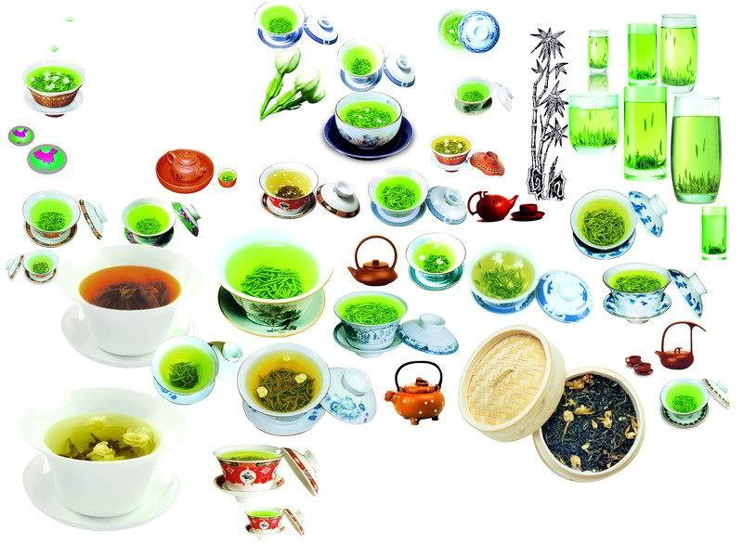
一、氧化还原反应的认识过程
1、从得氧失氧角度分析
一种物质得到氧被氧化，同时另一种物质失去氧被还原的化学反应是氧化还原反应。
狭隘的
2、从化合价升降角度分析
有元素化合价升降的化学反应是氧化还原反应。
判断依据
3、从电子转移角度分析
本质
有电子转移（得失或偏移）的化学反应是氧化还原反应。
二、氧化还原反应与四种基本反应类型的关系：

Slide 20
【巩固练习】下列反应中属于氧化还原反应的是( )
A、CaCO₃ ＋ 2HCl ＝ CaCl₂ ＋ CO₂↑ ＋ H₂O
B、 Na₂O ＋ H₂O ＝ 2NaOH
C、 2KMnO₄ ＝ K₂MnO₄ ＋ MnO₂ ＋ O₂↑
D、 MnO₂ ＋ 4HCl ＝ MnCl₂ ＋ 2H₂O ＋ Cl₂↑
E、 3Fe ＋ 2O₂ ＝ Fe₃O₄
F、 CuSO₄·5H₂O ＝ CuSO₄ ＋ 5H₂O
(以上反应条件略）
ＣＤＥ
△
△
△
△

